Slide 1
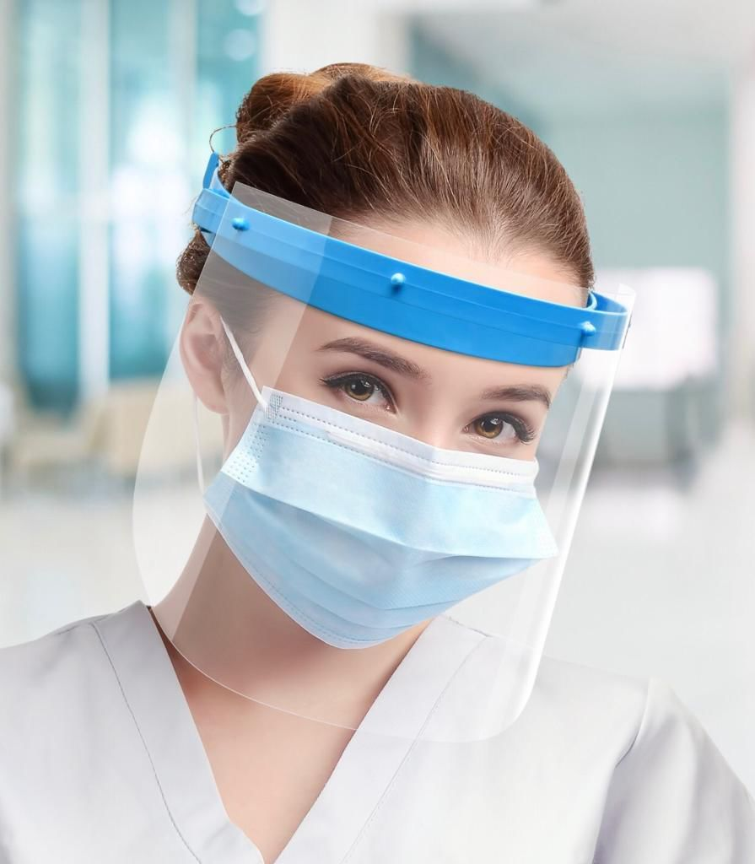
KKD TÜRLERI
Doç. Dr. Ibrahim BULDUK

Slide 2

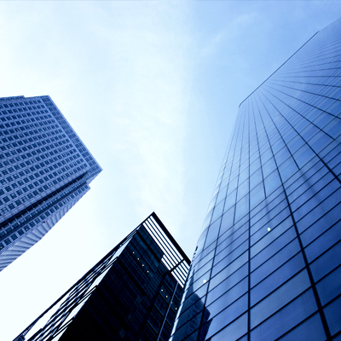


Slide 3
KKD TÜRLERİ
BAŞ KORUYUCULARI
KULAK KORUYUCULARI
GÖZ VE YÜZ KORUYUCULARI
SOLUNUM SİSTEMİ KORUYUCULARI
GÖVDE VE KARIN BÖLGESİ KORUYUCULARI
EL VE KOL KORUYUCULARI
AYAK VE BACAK KORUYUCULARI
CİLT KORUYUCULARI
VÜCUT KORUYUCULARI
Notes:
3
3

Slide 4
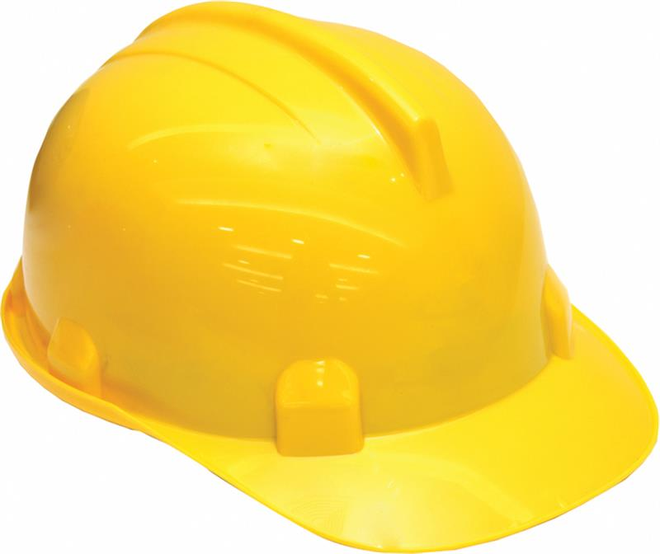
BAŞ
KORUYUCULAR

Slide 5
Baş Koruyucu Donanımlar
İnşaat, maden, metal ve orman sektörleri gibi çalışma alanının dar olduğu veya birçok faaliyetin aynı anda ve aynı yerde yürütüldüğü işkollarında, çalışanların baş yaralanmalarıyla karşılaşma riskleri yüksektir.
Bu sebeple olası bir iş kazası sonucu meydana gelebilecek baş yaralanmalarını önlemek veya etkilerini en aza indirmek amacıyla baş koruyucu donanımların kullanılması gerekmektedir.
Sosyal Güvenlik Kurumu’nun iş kazası ve meslek hastalıkları istatistiklerine göre baş bölgesinin maruz kaldığı darbeler sebebiyle yaralanan veya hayatını kaybedenlerin oranı %14 tür.
İstatistiklerden de anlaşılacağı üzere baş yaralanmaları çalışma hayatı için ciddi bir risk oluşturmaktadır.
Notes:
5
5

Slide 6
Baş Koruyucu Donanımlar
İnşaat, maden, metal ve orman sektörleri gibi çalışma alanının dar olduğu veya birçok faaliyetin aynı anda ve aynı yerde yürütüldüğü işkollarında, çalışanların baş yaralanmalarıyla karşılaşma riskleri yüksektir.
Bu sebeple olası bir iş kazası sonucu meydana gelebilecek baş yaralanmalarını önlemek veya etkilerini en aza indirmek amacıyla baş koruyucu donanımların kullanılması gerekmektedir.
Sosyal Güvenlik Kurumu’nun iş kazası ve meslek hastalıkları istatistiklerine göre baş bölgesinin maruz kaldığı darbeler sebebiyle yaralanan veya hayatını kaybedenlerin oranı %14 tür.
İstatistiklerden de anlaşılacağı üzere baş yaralanmaları çalışma hayatı için ciddi bir risk oluşturmaktadır.
Notes:
6
6

Slide 7
Baş Koruyucu Donanımlar
İlgili standartların gerekliliklerini karşılayan,
Yapılan işin özelliklerine uygun,
Çalışma ortamına uygun,
Mevzuata uygun
koruyucuların seçilmesi gerekmektedir.
İşaretlemeden, üretim tarihine, depolama koşullarından, kullanım şartlarına kadar birçok parametre baş koruyucu seçerken dikkatle incelenmelidir.
Notes:
7
7

Slide 8
Baş Koruyucu Donanımlar
02.07.2013 tarihli ve 28695 sayılı Resmi Gazete’de yayımlanan Kişisel Koruyucu Donanımların İşyerlerinde Kullanılması Hakkında Yönetmelik ekinde yer alan baş koruyucular şunlardır:
Endüstride kullanılan koruyucu baretler,
(madenler, inşaat sahaları ve diğer endüstriyel alanlar)
Saçlı derinin korunması için kullanılan kepler, boneler, siperlikli veya siperliksiz saç fileleri,
Koruyucu başlıklar
(kumaştan veya geçirimsiz kumaştan yapılmış boneler, kepler, gemici başlıkları ve benzeri)
Notes:
8
8

Slide 9
Baş Koruyucu Donanımlar
Baş koruyucular,
Genel hizmette (darbelere karşı koruyucu nitelikte),
Özel hizmette (darbelere karşı sınırlı bir koruyuculuğu bulunur),
İtfaiye hizmetlerinde (yanmaya ve sınırlı olarak elektrik akımına karşı dayanıklı) ve
Diğer hizmetlerde (kask, baret ve miğfer vb.) kullanılır.
Notes:
9
9

Slide 10
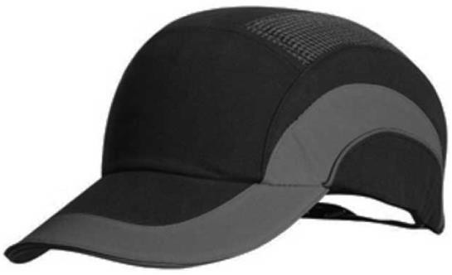
Sanayide Darbeye Karşı Kullanılan Başlıklar (Kep)
Kullanıcının başını, sabit durumdaki sert cisimlere çarpma sonucu oluşabilecek yaralanmalara karşı korumak amacıyla tasarlanan başlıklar (kep-darbe başlığı) olarak tanımlanmıştır.
Teknik olarak baretin sahip olduğu koruma seviyesini sağlayamadığı için baret yerine kullanılamaz.
Bu donanımlar TS EN 812 standardına uygun olmalıdır.
Notes:
10
10

Slide 11
Sanayide Darbeye Karşı Kullanılan Başlıklarda İşaretleme
İmalatçılar tarafından her darbe başlığına, Türkçe olarak kesin ve kapsamlı bir şekilde hazırlanmış aşağıda verilen bilgileri içeren kalıcı bir etiket tutturulmalıdır:
Standart numarası (TS EN 812),
İmalatçının adı veya tanıtıcı işareti,
İmalat yılı veya dönemi,
Darbe başlığının tipi (imalâtçının gösterimi).(Bu bilgi kabuk ve takılı olduğunda, kuşak üzerine işaretlenmelidir.)
Büyüklük veya büyüklük aralığı (cm olarak). (Bu bilgi kabuk ve takılı olduğunda, kuşak üzerine işaretlenmelidir.)
Düşen veya fırlayan cisimlerin veya asılı durumdaki hareketli yüklerin etkilerine karşı koruma sağlamadığı ve TS EN 397’de belirtilen endüstriyel emniyet kasklarının yerine kullanılmaması gerektiği belirtilmelidir.
Notes:
11
11

Slide 12
Sanayide Darbeye Karşı Kullanılan Başlıklarda İşaretleme
Darbe enerjisini, kabuk ve kuşakta (takılı olduğunda) meydana gelen kısmî tahribat veya hasar vasıtasıyla absorbe etmek amacıyla yapılmıştır; böyle bir hasar kolayca görünür durumda olmasa bile, şiddetli darbelere maruz kalmış darbe başlıkları değiştirilmelidir.
Yeterli korumanın temini için bu darbe başlığının, kullanıcının kafa büyüklüğüne göre ayarlanmalı ve tam oturmuş olmalıdır.
Kullanıcılar, darbe başlığı imalâtçısının tavsiye ettiği dışında, darbe başlığının orijinal parçalarının değiştirilmesi veya söküp çıkarılması konusunda dikkatli olmalıdır.
Darbe başlıkları, darbe başlığı imalâtçısının tavsiye etmediği bir şekilde ek bileşenlerin takılması amacıyla değiştirilmemelidir.
İmalâtçının talimatlarına uygun olanlar dışında, her türlü boya, çözücü, yapıştırıcı veya kendinden yapışkanlı etiketler kullanılmamalıdır.
Notes:
12
12

Slide 13
Baret Çeşitleri
Baretler
Düşen objelerden,
Çarpma ve darbelerden,
Elektrik çarpmalarından,
Ergimiş metal sıçramalarından ve
Yanma
gibi durumlardan baş bölgesini korumak amacıyla kullanılmaktadır.
Tek çeşit baretle yukarıda bahsedilen bütün tehlike ve risklere karşı koruma sağlanamamaktadır.
Dolayısıyla baretler sağladıkları koruma çeşidine göre
Endüstriyel baretler ve
Yüksek performanslı endüstriyel baretler olarak ikiye ayrılabilir.
Notes:
13
13

Slide 14
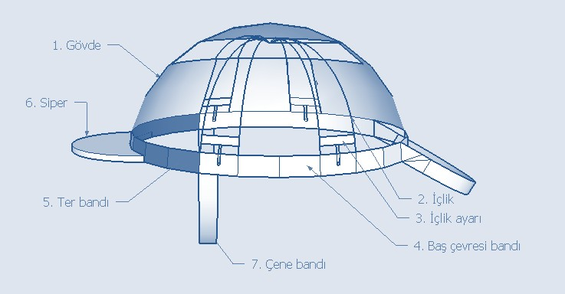
Endüstriyel Baretler
En sık kullanılan baret tipidir.
Dış yüzeyi genellikle polietilen, ABS (Akrilonitril Bütadien Stiren), HDPE (Yüksek Yoğunluklu Polietilen vb.) veya polyester reçineyle sertleştirilmiş fiberglas malzemeden oluşmaktadır.
Endüstriyel baretin bölümleri;
Gövde,
İçlik,
İçlik ayarı,
Baş çevresi bandı,
Ter bandı,
Siper,
Çene bandı şeklindedir.
Notes:
14
14

Slide 15
Yüksek Performanslı Endüstriyel Baretler
Üstten ve yandan gelen darbelere, delinmeye ve çarpmalara karşı endüstriyel baretlere oranla daha yüksek bir koruma seviyesi sağlar. Yapı olarak endüstriyel baretlere benzer.
Koruma seviyesini yükseltmek için içerisine
Poliüretan veya
Yüksek yoğunluklu polistiren içerikli köpükten dolgu malzemesi yerleştirilmiştir.
TS EN 14052+A1 standardına uygun olmalıdır.
Notes:
15
15

Slide 16
Baret Seçiminde Dikkat Edilmesi Gereken Hususlar
Koruyucu baretlerin ayrıntılı kullanım alanları şu şekildedir;
İnşaat işleri, özellikle iskeleler ve yüksekte çalışma platformlarının üstünde, altında veya yakınında yapılan işler, kalıp yapımı ve sökümü, montaj ve kurma işleri, iskelede çalışma ve yıkım işleri,
Çelik köprüler, çelik yapılar, direkler, kuleler, hidrolik çelik yapılar, yüksek fırınlar, çelik işleri ve haddehaneler, büyük konteynırlar, büyük boru hatları, ısı ve enerji santrallarında yapılan çalışmalar,
Tüneller, maden ocağı girişleri, kuyular ve hendeklerde yapılan çalışmalar,
Toprak ve kaya işleri,
Yeraltında ve taşocaklarında yapılan işler, hafriyat işleri, kömür işletmelerinde yapılan dekapaj işleri,
Civatalama işleri,
Patlatma işleri,
Notes:
16
16

Slide 17
Baret Seçiminde Dikkat Edilmesi Gereken Hususlar
Asansörler, kaldırma araçları, vinç ve konveyörler civarında yapılan işler,
Yüksek fırınlar, ergitme ocakları, çelik işleri, haddehaneler, metal işleri, demir işleme, presle sıcak demir işleme, döküm işleri,
Endüstriyel fırınlar, konteynırlar, makinalar, silolar, bunkerler ve boru hatlarında yapılan işler,
Gemi yapım işleri,
Demiryolu manevra işleri,
Mezbahalarda yapılan işler.
Notes:
17
17

Slide 18
Baret Seçiminde Dikkat Edilmesi Gereken Hususlar
Baretlerin sahip olduğu özellikler TS EN 397+A1 standardına göre mecburi ve opsiyonel olarak ikiye ayrılmıştır. Baret seçiminde bahsi geçen özellikler göz önüne alınarak yanlış koruma tipi seçimi yüzünden oluşabilecek olumsuz durumlar önlenebilir.
Mecburi özellikler ve testler;
Çene bandı bağlantılarının direnci,
Darbeye karşı dayanım
Delinmeye karşı dayanım
Aleve karşı dayanım
olarak belirlenmiştir.
Notes:
18
18

Slide 19
Baret Seçiminde Dikkat Edilmesi Gereken Hususlar
Opsiyonel test ve işaretlemeler ise;
Elektriksel yalıtkanlık (440 V veya 1000 V),
Yanal deformasyon,
Çok düşük veya çok yüksek sıcaklıklar(-30, + 150 C ) ve
Ergimiş metal sıçramasıdır.
Notes:
19
19

Slide 20
Baret Seçiminde Dikkat Edilmesi Gereken Hususlar
Çene bandı bağlantıları baretin dengede durmasını, takılma, devrilme gibi durumlarda baretin kolay çıkmamasını sağlamalıdır.
Darbeye karşı dayanım özelliğiyle, barete 5000 Newton’ luk kuvvet uygulandığında uygulanan kuvvetin belli sınır değerler içinde engellenerek baş ve boyun bölgesinin korunduğunu gösterir.
Delinmeye karşı dayanım baretin yüksekten düşen sivri cisimlere karşı kullanıcıyı koruyup korumadığını gösterir.
Aleve karşı dayanım ise, barete alev tutulduğunda tutuşup tutuşmadığını gösterir. Alevin belli bir süre sonra sönmesi gerekmektedir. Bu özelliği karşılamayan baretler tutuşarak kullanıcıya zarar verebilir.
Notes:
20
20

Slide 21
Baret Seçiminde Dikkat Edilmesi Gereken Hususlar
Çok düşük sıcaklıkta (-20 ºC veya -30 ºC), ve çok yüksek sıcaklıkta (+150 ºC) şartlandırıldıktan sonra darbelere ve yandan gelen darbelere karşı dayanımlı olmak, ergimiş metallerin sıçramasıyla delinmemek/tutuşmamak, elektriksel özellikler bakımından 1,2 mA den fazla kaçak akıma müsaade etmemek gibi opsiyonel özelliklere sahip baretler daha zorlu ortam ve çalışma koşullarında kullanılmaktadır.
Bu tür işlerde baret seçiminde mecburi özelliklerin yanı sıra, söz konusu ek özellikler de aranmalıdır. Yapılan işteki korunma ihtiyacı ve çalışma şartları göz önüne alınarak gerektiğinde barette mutlaka düşük sıcaklıklarda kullanım, elektriksel yalıtkanlık, belli seviyede sıcak metal sıçramalarına dayanıklılık gibi ek standartların da bulunması aranmalı ve bu opsiyonel testlerin yapıldığına dair baret üzerinde işaretlemeler bulunduğundan emin olunmalıdır.
Notes:
21
21

Slide 22
Baret Seçiminde Dikkat Edilmesi Gereken Hususlar
Baret üzerinde havalandırma deliklerinin olması bazı uygulamalar için konforu arttırabilmektedir. Ancak, havalandırmanın açık olmaması gereken yer ve uygulamalarda kullanılmamalıdır. Havalandırma deliklerinin bulunduğu yerlerde, temiz havanın baretin alt kenarı çevresinden girebildiğinde ve gövdenin üstteki üçte birlik kısmına yerleştirilen delikler vasıtasıyla çıkabildiğinde, havalandırmanın iyileştirebileceğine dikkat çekilmelidir.
Baret üzerinde çizik, kırık gibi hasar ve deformasyon oluşmuş, elektik çarpmasına, iş kazasına veya kimyasala maruz kalmış ise mutlaka yenisi ile değiştirilmelidir.
Notes:
22
22

Slide 23
Baret Seçiminde Dikkat Edilmesi Gereken Hususlar
Standartta zorlayıcı olmamakla birlikte, kullanıcının rahatlığını artırmak içim bir ter bandı verilmesi tavsiye edilir.
Ter bandı malzemesi/malzemeleri absorban olmalı ve aşağıdaki özellikleri sağlamalıdır:
Kalınlık : 0,8 mm (en az),
pH değeri : 3,5 (en az),
Yıkanabilir malzeme içeriği : % 6 (en çok),
Ter bandı deriden yapılmışsa, diklorometan ile ekstrakte edilebilen malzeme oranı: %4- %12.
Notes:
23
23

Slide 24
Baret Seçiminde Dikkat Edilmesi Gereken Hususlar
Baret, en azından gövde ve şapka bantlarını içermelidir, cilt ile teması olan kısımları için, cilt tahrişine neden olduğu bilinen veya sağlığa olumsuz etkisi olan malzemeler kullanılmamalıdır; giyildiğinde, baretin herhangi bir kısmında, aksesuarlarında veya giyen ile temasta veya temas etme ihtimali olan bağlı cihazlarda giyeni yaralayabilecek keskin kenar, pürüzlülük veya çıkıntı olmamalıdır, kullanıcıya zarar vermemelidir.
Baretin ayarlanabilir veya giyen tarafından yer değiştirmek için çıkarılabilir herhangi bir kısmı, herhangi bir alet kullanılmaksızın ayarlamayı, çıkarmayı veya takmayı kolaylaştıracak şekilde tasarlanmalı ve üretilmelidir.
Baretteki herhangi bir ayarlama tertibatı beklenen kullanım şartları altında kullanıcının bilgisi dışında hatalı ayarlamaya meydan vermeyecek şekilde tasarlanmalı ve imal edilmelidir.
Notes:
24
24

Slide 25
Baret Seçiminde Dikkat Edilmesi Gereken Hususlar
Şapka bantları, baş bandı ve ense bandından ibaret olmalıdır.
Baş bandı veya ense bandının uzunluğu 5 mm'den fazla olmayan bölümler halinde ayarlanabilmelidir.
Ense bandının gövde kenarı ile yaptığı açı ayarlanabilir olmalıdır. Bu, baş bandının gövdedeki açısal ayarlanmasıyla sağlanabilir. Bu tedbir ekipmanın başta daha güvenli durmasını sağlayabilir. Ekipman gövdesi veya baş bandı bir çene bandı veya bir bağlayıcı vasıtasıyla donatılmalıdır.
Ekipman ile verilen herhangi bir çene bandı gerilmemiş durumda genişliği 10 mm den az olmamalı ve gövde veya baş bandına bağlı olmalıdır.
Eğer ekipmanın gövdesi havalandırma amaçlı deliklere sahip ise, bu deliklerin toplam alanı 150 mm² den az ve 450 mm² den fazla olmamalıdır.
Notes:
25
25

Slide 26
Baret Seçiminde Dikkat Edilmesi Gereken Hususlar
Yukarıda bahsedilen özelliklere ek olarak baretler; hafif, rahat, ergonomik, kolayca ayarlanabilen, kullanıcıya uyumlu ve dayanıklı olmalıdır.
Baretler; güneş, yağmur, soğuk, toz, titreşim, ter ile temas gibi olumsuz koşulların etkisi altında bozulmaya uğramamalıdır.
Baretin içliğinde olan bantların cilt ile temas eden kısımlarında tahrişe neden olabilecek malzemeler kullanılmamalıdır.
Temizleme, bakım veya dezenfekte etmek için tavsiye edilen maddeler baret üzerinde ve imalatçı talimatları çerçevesinde uygulandığında giyen kişi üzerinde olumsuz herhangi bir etki göstermemelidir.
Notes:
26
26

Slide 27
Baret Seçiminde Dikkat Edilmesi Gereken Hususlar
Barete takılacak cihazlar, kaza durumunda kullanıcının yaralanmasına sebep olmayacak şekilde tasarlanmalıdır.
Özellikle baretin iç kısmında yaralanmaya sebep olabilecek metalik veya başka sert çıkıntı olmamalıdır.
-10 ºC ile +50 ºC arasındaki ortam sıcaklıklarda normal endüstriyel baretler kullanılabilir. -20 ºC ve -30 ºC de yapılacak olan çalışmalarda bu sıcaklıklara dayanıklı baretler kullanılmalıdır. Bu tip baretlerin üstünde dayanıklı olduğu sıcaklık değeri üreticisi tarafından belirtilmelidir.
Döküm, demir çelik gibi yüksek sıcaklıkların olduğu çalışma ortamlarına özel olarak üretilen ve üstünde +150 ºC ibaresi olan baretler kullanılmalıdır.
Notes:
27
27

Slide 28

Baret Seçiminde Dikkat Edilmesi Gereken Hususlar
Düşük voltajlı elektrik kaynaklı tehlikelerin olduğu çalışma ortamlarında yalıtkan özellikli (dielektrik dayanımı yüksek) baretler kullanılmalıdır.
Bu tip baretlerin üzerinde (440 Volt Alternatif Akım) ibaresi bulunmalıdır.
1000 V veya 1500 V u aşmayan gerilimin olduğu yük altında yapılan çalışmalarda ise EN 50365 standardına uygun baretler kullanılmalıdır.
EN 50365 standardına uygun alçak gerilim tesislerinde kulanım için elektriksel olarak yalıtımlı baretlerin üzerinde aşağıdaki piktogram bulunmaktadır.
Notes:
28
28

Slide 29
Baret Seçiminde Dikkat Edilmesi Gereken Hususlar
Döküm sektörü gibi ergimiş metallerle çalışmaların yapıldığı işkollarında, üzerinde “MM” (Molten Metal) ibaresi olan metal sıçramalarına dayanıklı baretler kullanılmalıdır.
Yandan gelen darbelere karşı kullanılacak baretlerdeyse “LD” simgesi bulunmalıdır. Yüksek sıcaklıklarda yoğun fizik gücüyle yapılan çalışmalar sonucu çalışanlarda aşırı terleme meydana geliyorsa bu tip durumlarda havalandırma deliği olan ve terleme bandı bulunan baretler kullanılmalıdır.
Eğer barete kulaklık, vizör, lamba gibi cihazlar takılacaksa, bu tip ekipmanlar barete uygun olmalı ve koruma özelliğini engellememelidir.
Notes:
29
29

Slide 30
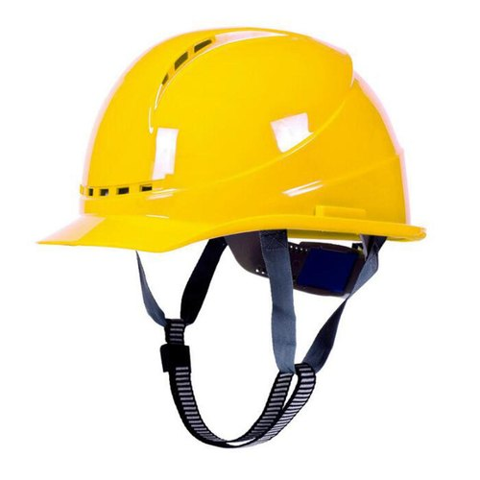
Baret Çene Bandı
Notes:
30
30

Slide 31
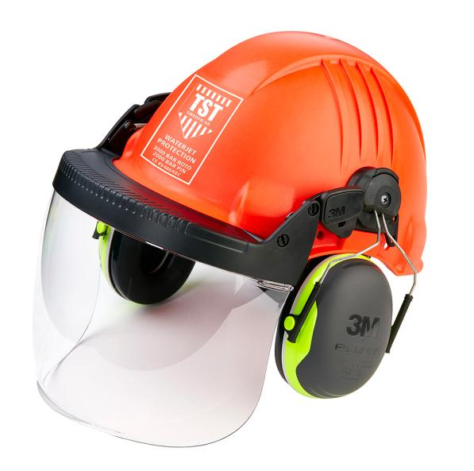
Baret/Yüz Vizörü/Kulaklık
Notes:
31
31

Slide 32
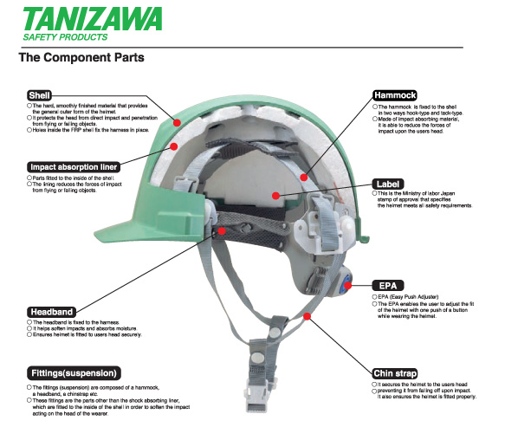
Baret Bölümler
Notes:
32
32

Slide 33

Baret İçin Kullanılan Güvenlik İşaret Levhası
Notes:
33
33

Slide 34
Baretlerde İşaretleme
İşaretlemeler sayesinde baretlerin özellikleri ve performans değerleri hakkında ayrıntılı bilgi sahibi olunabilir. Bütün baretlerde “Kişisel Koruyucu Donanımların İşyerlerinde Kullanılması Hakkında Yönetmelik” kapsamında Avrupa Birliği direktiflerine uygun olduğunu gösteren CE işareti bulunmalıdır.
TS EN 397+A1 standardının şartlarına uyduğu iddia edilen her bir baret üzerinde, aşağıdaki bilgileri verecek şekilde dökümle veya basılarak yapılan bir işaret bulunmalıdır:
Standardın numarası,
Üreticinin adı veya tanıtım işareti,
Üretim yılı ve üç aylık dönemi,
Baretin tipi (gösterilişi). Bu, hem gövdeye, hem de içliğe işaretlemelidir.
Boyut veya boyut aralığı (cm). Bu, hem gövdeye, hem de içliğe işaretlemelidir.
Gövde malzemesinin kısaltması EN ISO 472’ye uygun olmalıdır (örneğin, ABS, PC, HDPE, vb.)
Notes:
34
34

Slide 35
Baretlerde İşaretleme
Baret yapımında kullanılan malzeme türleri ve kısaltmaları aşağıdaki gibidir:
ABS (AKRİLONİTRİL BUTADİEN SİTREN ): termoplastik malzeme
HDPE: yüksek yoğunluklu polietilen
LDPE: düşük yoğunluklu polietilen
POLYAMİDE: naylon /fiberglas polimer
RECYCLABLE: geri dönüşümlü malzeme
Notes:
35
35

Slide 36
Baretlerde İşaretleme
Bu işaretlemelere ek olarak baret üreticileri müşterilerine aşağıdaki bilgileri Türkçe olarak her bir baret ile birlikte sağlamakla yükümlüdürler;
İmalatçının adı ve adresi,
Ayarlama, montaj, kullanım, temizleme, dezenfekte etme, bakım, servis ve depolamayla ilgili talimatlar ve tavsiyeler.
Uygun aksesuar ve yedek parçaların ayrıntıları,
Baretin sahip olduğu opsiyonel özelliklerin öneminin, baretin kullanım sınırlarının ve bunlara karşılık gelen risklerin belirtildiği kılavuz bilgileri,
Baret ve parçalarının son kullanım tarihi veya kullanma ömrüne ilişkin bilgiler,
Baretin taşınması için uygun ambalaj tipinin ayrıntılarını veren bilgiler.
Notes:
36
36

Slide 37
Baretlerde İşaretleme
Bütün baretler darbe dayanımı, delinme direnci ve aleve karşı dayanım gibi performans şartlarına sahip olması gerektiğinden, bu özelliklerin işaretlemede ayrıca belirtilmesine gerek yoktur.
Ancak aşağıda belirtilen ilave özelliklerden hangisi varsa belirtilmelidir.
Çok düşük sıcaklık : -20 °C veya -30 °C (hangisi uygunsa)
Çok yüksek sıcaklık : +150 °C
Elektrik yalıtımı : 440 V
Yanal deformasyon : LD (Lateral Deformation, Yanal Deformasyon)
Ergimiş metal sıçraması: MM (Molten Metal, Erimiş Metal)
Notes:
37
37

Slide 38
Baretlerin Bakımı
Baş bölgesine gelebilecek darbelerin ciddi sağlık sorunlarına ve ölümlere yol açma ihtimali olduğu için çalışma esnasında baret kullanılmalıdır.
Baretlerin kullanım ömrünü uzatmak ve koruyucu özelliklerini muhafaza etmek için doğru ve düzenli olarak bakım yaptırılmalıdır.
Baretin içinde bulunan kumaş içlik bakteri oluşumunu engellemek amacıyla 30 günde bir deterjanla temizlenmeli, yıpranan içlikler ise yenileriyle değiştirilmelidir.
Barete asla müdahale edilmemeli, orijinal haliyle kullanılmalıdır (hava deliği açma, boyama, etiket yapıştırma vb.).
Temizleme işlemi ılık su ve hafif bir deterjan solüsyonuyla düzenli olarak yapılmalı, baretin dayanıklılığını azaltabileceği için boya, çözücü, yapıştırıcı, sprey, alkol gibi maddelerle temastan kaçınılmalıdır.
Notes:
38
38

Slide 39
Baretlerin Bakımı
Baretler asla doğrudan gün ışığı alan yerlerde muhafaza edilmemeli, ters takılmamalı, üstüne oturulmamalıdır.
Ayrıca üretici firma tarafından önerilen bakım ve kullanım talimatları yerine getirilmelidir.
Bareti alırken sadece işaretleme ve kullanım koşullarına değil, saklama ve bakımına da önem verilmelidir.
Her kullanımdan önce üzerinde kırık, çatlak veya deformasyon olup olmadığı kontrol edilmeli, eğer bu tarz deformasyon varsa değiştirilmelidir.
Notes:
39
39

Slide 40
Baretlerin Bakımı
Baretler ağır darbelere maruz kaldıktan sonra dışardan bakıldığında deforme olmamış gözükse bile yenisiyle değiştirilmelidir. Çünkü kendini koruduğunu sanan çalışan baretin koruma seviyesi düştüğü için ikinci bir darbede ciddi zarar görebilir. Bu sebeple olası ölüm ve yaralanmaları engellemek için yapılan işe uygun baret seçimi yapıp, bakım ve kullanım talimatlarına uyulmalıdır.
Takmadan önce, başlığın barete doğru noktalardan tutturulup tutturulmadığı mutlaka kontrol edilmelidir ve baretin darbeye dayanıklılık kalitesini bozmayacak biçimde kullanıcı başına adapte etmelidir.
Baretler serin, karanlık bir yerde saklanmalı ve üretim tarihinden itibaren en geç beş yıl, paketinin açılmasından sonra ise en geç üç yıl içinde kullanılmalıdır.
Notes:
40
40

Slide 41
Baretlerin Bakımı
Baretler, bulaşıcı etkilere maruz kalmayacağı, normal oda sıcaklığındaki kuru ve temiz bir yerde saklanmalıdır.
Baretler temiz tutulmalıdır.
Elektrik işlerinde çalışan personelin kullanacağı baretlerde:
Delik olmamasına,
İçerisinde hiçbir metal parça bulunmamasına ve
Dış yüzeyinde su tutucu kanal olmamasına dikkat edilmelidir.
Notes:
41
41

Slide 42
Baretlerin Bakımı
Tutucu bant, bareti kullanıcısının kafasına tamamen adapte olmasını sağlayacak şekilde ayarlanmalıdır. Baret, 50 ˚C’nin altında sıcak suya konulacak yumuşak bir deterjanla (yaklaşık ayda bir) temizlenmelidir.
Eritici ve alkol içeren herhangi bir çözelti ya da spreyle doğrudan temas, baretin koruyucu gövdesinin dayanıklılığını zayıflatır. Bu nedenle bu tür uygulamalardan kaçınılması gerekir.
Notes:
42
42

Slide 43

TEŞEKKÜR EDERİM
Notes:
43
43

